Slide 1

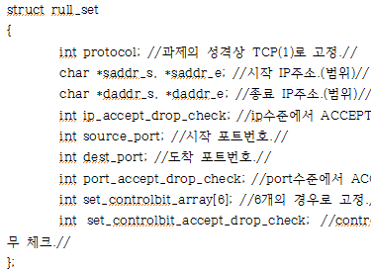
Program Start
IP Rule
PORT Rule
Block Options Properties(Add)
CB Rule
Perform a non-Rules modes
Perform rule mode
Show rules information
Starting packet filtering
Stop packet filtering
Reading the log file
Program End
T_log
C_log
F_log

Slide 2
Initialization Rules
원래 구조체는 파일에서 값을 불러와 채우지만 알고리즘 편의상 같이 설명함
Protocol Definition
TCP(6)
IP addresses define (All = NULL)
ACCEPT (1) / DROP (0) definition
Port addresses define (All = 0)
ACCEPT (1) / DROP (0) definition
Control bits defined (NOT = 0)
ACCEPT (1) / DROP (0) definition
IP Rule
PORT Rule
CB Rule
Apply rules

Slide 3
Starting packet filtering
IP, TCP 헤더정의
Recvfrom()으로 패킷을 받아오기
IP, TCP헤더에 맞게 패킷정보 분할
Protocol
IP
PORT
CB
중첩 if/else이용
IP대역(범위) 허용 불가(DROP)/가능(ACCEPT)을 판단.
포트번호 허용(ACCEPT)/불가(DROP) 판단.
ACCEPT 옵션 경우
(범위 안 S,D 포함, 포트 허용)
DROP 옵션 경우
(범위 밖 S,D 미포함, 포트 불가)
ControlBit 허용(ACCEPT)/불가(DROP) 판단.
패킷 비교 작업 완료
처리결과에 따른 적절한 로그파일에 기록(허용/차단기록)
End packet filtering

Slide 4



Main
1. Starting packets track
2. rule / not_rule selection
Rule
Not_Rule
Thread()
Receive
Filtered packets
While(1){
‘end’ for wait
}
Start Menu
Receive all packets
Input : ‘end’
Send your Dummy packet

